Slide 1




Rapport d’activité BACK TO SCHOOL
DOUALA & YAOUNDE : SEMAINE 3 (01/10/18 – 06/10/18)
Par LPM Consulting Cameroun

Slide 2




Rappel : contexte-Cible-Objectifs
La rentrée scolaire.
Reprise des activités sur le Cameroun
Bonne présence et amélioration de la visibilité
Clients des PDV de la shortlist
Douala & Yaoundé
Reconquête du marché de l’Afrique Centrale.
Fidélisation des clients VQR (récompense) et recrutement des suspects et prospects à travers le promotion « BACK TO SCHOOL »
Faire croître le capital sympathique des consommateurs VQR envers la marque
Réaliser des volumes de vente additionnelle dans les PDV activés.

Slide 3
Rappel principe & mécanisme
Principe
Mécanisme
Achat + carte à gratter
Achat de 02 boites 8P ou 01 boite 24P = carte à gratter = 0 ou 1 lot
.
Stylos
Cahiers
Trousse académique
Sac à dos
Clients des PDV de la shortlist
Cible
Les lots
Durée: 04 semaines
Villes: Douala & Yaoundé

Slide 4
Overview
Analyse des ventes
Feedback Consommateur et veille concurrentielle
Visibilité
Ce qu’il faut retenir
Rewards items management

Slide 5

ANALYSE DES VENTES

Slide 6
Sales week overview
146,44% de real
Douala
Yaoundé
148,55% de real
7029/4800 boites
6239/4200 boîtes
147,42% de real
Moyenne de ventes
13268/ 9000 boites
73,7/ jour
Cameroun
2,02 Cartons
Réalisation en croissance
Amelioration de la moyenne de vente /BA

Slide 7
Détails Villes 1….

Slide 8
Douala
DEPLOIEMENT
Nº | PDV'S | JRS | Classique | Light | 24Portions | REALISATIONS GLOBALES | OBJECTIFS | TAUX DE REALISATIONGLOBALE
1 | MAHIMA AKWA | 6 | 203 | 27 | 20 | 250 | 300 | 83,33%
2 | SANTA LUCIA CICAM | 6 | 555 | 0 | 34 | 589 | 300 | 196,33%
3 | CASINO | 6 | 222 | 43 | 17 | 282 | 300 | 94,00%
4 | SPAR BONABERIE | 6 | 276 | 23 | 12 | 311 | 300 | 103,67%
5 | SUPER U BSSADI | 6 | 1108 | 46 | 199 | 1353 | 600 | 225,50%
6 | SANTA LUCIA BONABERI | 6 | 250 | 99 | 121 | 470 | 300 | 156,67%
7 | MAHIMA BONAMOUSSADI | 6 | 242 | 8 | 8 | 258 | 300 | 86,00%
8 | SUPER U BALI | 6 | 560 | 66 | 7 | 633 | 600 | 105,50%
9 | SAKER BEEDI | 6 | 202 | 29 | 28 | 259 | 300 | 86,33%
10 | CARREFOUR BSSADI | 6 | 1254 | 99 | 117 | 1470 | 600 | 245,00%
11 | SANTA LUCIA BSSADI | 6 | 447 | 16 | 5 | 468 | 300 | 156,00%
12 | SPAR ATRIUM BONANJO | 6 | 429 | 30 | 56 | 515 | 300 | 171,67%
13 | SAKER NDOKOTI | 6 | 147 | 16 | 8 | 171 | 300 | 57,00%
TOTAL |  |  | 5895 | 502 | 632 | 7029 | 4800 | 146,44%

Slide 9
Villes Analyse graphique
INTERPRETATION
Nous observons de façon générale une amélioration considérable dans les ventes
Carrefour, Super U Bssadi, Super U Bali, Santa Lucia Cicam sont en croissance et réalisent des meilleures ventes du fait de l’affluence et de la qualité des clients qui y entrent dont généralement la bourse est moyenne.
Saker Ndokoti, Saker Beedi, Mahima Bssadi, Casino, Mahima Akwa, ne réalisent pas de bonnes ventes du faite d’une affluence faible dans les dits PDV’s mais aussi du fait des prix plus elévés

Slide 10
Douala les parts par type de produit
8P Classique | 8P Light | 24P | Réalisations globales
6025 | 513 | 662 | 7200
83,68% | 7,13% | 9,19% | 100,00%
INTERPRETATION:
Il est question pour nous ici ressortir les parts de chacun des produits suscités
8P classique est la variété la plus prisée du faite de sa notoriété mais aussi du faite de son prix
8P Light & 24P se partagent à part inégale les 14% du gâteau, soit 7% - 8P Light et 9% 24P

Slide 11
Evolution des ventes Douala
Recap des ventes semaine après semaine avec sa courbe évolutive
Ville | Week 1 | Week 2 | Week 3
Douala | 4115 | 5214 | 7029
 | 99,16% | 108,63% | 146,44%
Interprétation:
Croissance du week 1 au week 3
Performance améliorée des PDV’s et leur vendeuse (BA)
Coaching permanent des ressources
Recherche des solutions

Slide 12
Yaoundé

Slide 13
Yaoundé
DEPLOIEMENT
Nº | PDV'S | JRS | Classique | Light | 24Portions | REALISATIONS GLOBALES | OBJECTIFS | TAUX DE REALISATION GLOBALE
1 | MAHIMA CENTRE | 6 | 530 | 85 | 55 | 670 | 300 | 223,33%
2 | CASINO BASTO | 5 | 335 | 0 | 0 | 335 | 300 | 111,67%
3 | DOVV MENDONG | 6 | 388 | 0 | 64 | 452 | 300 | 150,67%
4 | SANTA LUCIA NGOUSSO | 5 | 217 | 6 | 71 | 294 | 300 | 98,00%
5 | SANTA LUCIA MOKOLO | 6 | 364 | 0 | 0 | 364 | 300 | 121,33%
6 | SANTA LUCIA MVAN | 6 | 365 | 36 | 29 | 430 | 300 | 143,33%
7 | CASINO CENTRE | 6 | 961 | 0 | 31 | 992 | 300 | 330,67%
8 | DOVV BASTOS | 6 | 485 | 58 | 24 | 567 | 300 | 189,00%
9 | MAHIMA CORON | 5 | 212 | 21 | 38 | 271 | 300 | 90,33%
10 | SANTA LUCIA NKOABANG | 6 | 246 | 0 | 49 | 295 | 300 | 98,33%
11 | MAHIMA ELIG ESSONO | 6 | 310 | 24 | 44 | 378 | 300 | 126,00%
12 | DOVV ESSOS | 6 | 526 | 68 | 30 | 624 | 300 | 208,00%
13 | SANTA LUCIA KONDEGUI | 3 | 207 | 0 | 0 | 207 | 300 | 69,00%
14 | SANTA LUCIA ESSOS | 6 | 279 | 30 | 51 | 360 | 300 | 120,00%
TOTAL |  | 78 | 5425 | 328 | 486 | 6239 | 4200 | 148,55%

Slide 14
Yaoundé analyse graphique
INTERPRETATION:
Par rapport aux objectifs fixés, les meilleurs performance sont celles de : Casino centre, mahima centre, dovv essos dovv bastos et Dovv mendong

Slide 15
Yaoundé les parts par type de produit
8P CLASSIQUE | 8P LIGHT | 24 P | RÉALISATIONS
5425 | 328 | 486 | 6239
86,95% | 5,26% | 7,79% | 100,00%
INTERPRETATION:
Il est question pour nous ici ressortir les parts de chacun des produits suscités
8P classique est la variété la plus prisée du faite de sa notoriété mais aussi du faite de son prix
24P suit avec 8% et enfin 8P Light avec 5%
Yaoundé est plus fromage que Douala

Slide 16
Evolution des ventes Yaoundé
Ville | Week 1 | Week 2 | Week 3
Yaoundé | 3576 | 5567 | 6239
 | 106,75% | 173,97% | 148,55%
Interprétation:
Performance en baisse

Slide 17
Synthèse des ventes & gestion des stock nationwide

Slide 18
Synthèse des ventes Dla/Yde
Villes | Week 1 | Week 2 | Week 3
Douala | 99,16% | 108,63% | 146,44%
Yaoundé | 106,75% | 176,73% | 148,55%
Interprétation:
Croissance observée dans les deux villes
Montée en puissance des vente à Douala
Coaching permanent des ressources
Travail en équipe
Respect des ways of working

Slide 19


Gestion des stock Dla / Ydé
 | Tableau illustratif des ruptures de stock dans les PDV
Ville | Week | Point de vente | Nbre de jrs de rupture | Jrs exactes de rupture
Douala | S1 | Santa Lucia bonamoussadi | 2 | 18/09 au 19/09
 |  | Santa Lucia Cicam | 2 | 18/09 au 19/09
 |  | Saker Ndokoti | 2 | 21/09 au 22/09
 |  | Saker Beedi | 2 | 21/09 au 22/09
 | S2 | Saker Beedi | 1 | 25/09
Yaoundé | S2 | Casino Bastos | 1 | 29/09
 |  | Santa Lucia Essos | 2 | 28/09
 | S3 | Casino Bastos | 1 | 01/10
 |  | Santa Lucia Kondegui | 3 | 01/10 au 03/10
 |  | Santa Lucia Essos | 1 | 03/10
 |  | Mahima Coron | 1 | 03/10

Slide 20
Courbe du taux de rupture Dla / Ydé
 | Douala | Yde
s1 | 30% | 0%
s2 | 8% | 14%
s3 | 0% | 28%
Disparition progressive des ruptures à Douala contrairement à Yaoundé qui a connu une croissance
Approvisionnement de la ville le 02/10, qui a été effectif jeudi le 04/10

Slide 21
Taux de succès
DOUALA
Nº | BA/PDV'S | Nbre de personne abordées | Nbre de personne ayant effectué un achat
1 | MAHIMA AKWA | 150 | 135
2 | SANTA LUCIA CICAM | 350 | 312
3 | CASINO | 200 | 150
4 | SPAR BONABERIE | 193 | 162
5 | SUPER U BSSADI | 804 | 776
6 | SANTA LUCIA BONABERI | 300 | 296
7 | MAHIMA BONAMOUSSADI | 200 | 133
8 | SUPER U BALI | 352 | 320
9 | SAKER BEEDI | 187 | 130
10 | CARREFOUR BSSADI | 803 | 794
11 | SANTA LUCIA BSSADI | 254 | 237
12 | SPAR ATRIUM BONANJO | 300 | 286
13 | SAKER NDOKOTI | 100 | 90
Total |  | 4193 | 3821
YAOUNDE
Nº | BA/PDV'S | Nbre de personne abordées | Nbre de personne ayant effectué un achat
1 | MAHIMA CENTRE | 400 | 363
2 | CASINO BASTOS | 200 | 168
3 | DOVV MENDONG | 200 | 258
4 | SANTA LUCIA NGOUSSO | 250 | 183
5 | SANTA LUCIA MOKOLO | 200 | 182
6 | SANTA LUCIA MVAN | 250 | 230
7 | CASINO CENTRE | 600 | 512
8 | DOVV BASTOS | 350 | 272
9 | MAHIMA CORON | 200 | 155
10 | SANTA LUCIA NKOABANG | 200 | 172
11 | MAHIMA ELIG ESSONO | 250 | 211
12 | DOVV ESSOS | 350 | 327
13 | SANTA LUCIA KONDEGUI | 120 | 104
14 | SANTA LUCIA ESSOS | 230 | 206
Total |  | 3800 | 3343
Taux de succès: 91,13%
Taux de succès: 87,97%

Slide 22
Taux de succès
Tableau Récapitulatif
Villes | S2 | S3
Dla | 81,53% | 91,13%
Ydé | 83,84% | 87,97%
Nette croissance du taux de succès dans chacune des villes.
Une preuve de l’appréciation du produit et aussi de la promotion par les consommateurs

Slide 23
Taux de succès
DOUALA
Nº | BA/PDV'S | Nbre de personne abordées | Nbre de personne ayant effectué un achat
1 | MAHIMA AKWA | 130 | 103
2 | SANTA LUCIA CICAM | 300 | 227
3 | CASINO | 100 | 92
4 | SPAR BONABERIE | 130 | 120
5 | SUPER U BSSADI | 500 | 467
6 | SANTA LUCIA BONABERI | 300 | 277
7 | MAHIMA BONAMOUSSADI | 100 | 84
8 | SUPER U BALI | 500 | 320
9 | SAKER BEEDI | 115 | 104
10 | CARREFOUR BSSADI | 600 | 496
11 | SANTA LUCIA BSSADI | 350 | 225
12 | SPAR ATRIUM BONANJO | 300 | 176
13 | SAKER NDOKOTI | 120 | 113
Total |  | 7265 | 5923
YAOUNDE
Nº | BA/PDV'S | Nbre de personne abordées | Nbre de personne ayant effectué un achat
1 | MAHIMA CENTRE | 600 | 579
2 | CASINO BASTOS | 200 | 142
3 | DOVV MENDONG | 150 | 106
4 | SANTA LUCIA NGOUSSO | 150 | 129
5 | SANTA LUCIA MOKOLO | 200 | 164
6 | SANTA LUCIA MVAN | 250 | 190
7 | CASINO CENTRE | 400 | 354
8 | DOVV BASTOS | 300 | 270
9 | MAHIMA CORON | 120 | 112
10 | SANTA LUCIA NKOABANG | 50 | 46
11 | MAHIMA ELIG ESSONO | 110 | 107
12 | DOVV ESSOS | 140 | 138
13 | SANTA LUCIA KONDEGUI | 350 | 323
14 | SANTA LUCIA ESSOS | 700 | 459
Total |  | 3720 | 3119
Taux de succès: 81,53%
Taux de succès: 83,84%

Slide 24
Rewards items management

Slide 25
Gestion des lots (Douala)
LOTS
Nº | PDV'S | Sacs à dos | Boîtes académiques | Cahiers | Stylos | TOTAL
1 | MAHIMA AKWA | 4 | 6 | 18 | 14 | 42
2 | SANTA LUCIA CICAM | 6 | 10 | 25 | 29 | 70
3 | CASINO | 5 | 9 | 16 | 15 | 45
4 | SPAR BONABERI | 5 | 9 | 10 | 10 | 34
5 | SUPER U BSSADI | 10 | 22 | 45 | 54 | 131
6 | SANTA LUCIA BONABERI | 6 | 8 | 24 | 31 | 69
7 | MAHIMA BONAMOUSSADI | 5 | 3 | 11 | 14 | 33
8 | SUPER U BALI | 7 | 12 | 34 | 41 | 94
9 | SAKER BEEDI | 4 | 6 | 17 | 22 | 49
10 | CARREFOUR BSSADI | 13 | 21 | 47 | 55 | 136
11 | SANTA LUCIA BSSADI | 5 | 7 | 17 | 16 | 45
12 | SPAR ATRIUM | 5 | 10 | 22 | 25 | 62
13 | SAKER NDOKOTI | 2 | 6 | 11 | 10 | 29
TOTAL |  | 77 | 129 | 297 | 336 | 839

Slide 26
Gestion des lots (Yaoundé)
LOTS
Nº | PDV's | SACS | BOITES ACADEMIQUES | CAHIERS | STYLOS | TOTAL
1 | MAHIMA CENTRE | 6 | 8 | 13 | 6 | 33
2 | CASINO BASTO | 16 | 4 | 4 | 3 | 27
3 | DOVV MENDONG | 10 | 13 | 26 | 14 | 63
4 | SANTA LUCIA NGOUSSO | 7 | 11 | 23 | 8 | 49
5 | SANTA LUCIA MOKOLO | 3 | 7 | 13 | 4 | 27
6 | SANTA LUCIA MVAN | 8 | 19 | 10 | 3 | 40
7 | CASINO CENTRE | 7 | 11 | 25 | 9 | 52
8 | DOVV BASTOS | 7 | 11 | 20 | 8 | 46
9 | MAHIMA CORON | 10 | 11 | 22 | 8 | 51
10 | SANTA LUCIA NKOABANG | 8 | 10 | 23 | 6 | 47
11 | MAHIMA ELIG ESSONO | 17 | 9 | 21 | 9 | 56
12 | DOVV ESSOS | 10 | 11 | 23 | 12 | 56
13 | SANTA LUCIA KONDEGUI | 1 | 0 | 8 | 0 | 9
14 | SANTA LUCIA ESSOS | 4 | 6 | 14 | 5 | 29
TOTAL |  | 114 | 131 | 245 | 95 | 585

Slide 27

Synthèse de Gestion des lots DLA/YDE
Villes | Sac à dos | Boites académiques | Cahiers | Stylos
Douala | 77 | 129 | 297 | 336
Yaoundé | 114 | 131 | 245 | 95
Total | 191 | 260 | 542 | 431

Slide 28
Synthèse de Gestion des lots CMR
S1 |  |  |  |  | S2 |  |  |  |  | S3
Villes | Sac à dos | Boites académiques | Cahiers | Stylos | Villes | Sac à dos | Boites académiques | Cahiers | Stylos | Villes | Sac à dos | Boites académiques | Cahiers | Stylos
Douala | 108 | 169 | 277 | 305 | Douala | 81 | 162 | 314 | 377 | Douala | 77 | 129 | 297 | 336
Yaoundé | 99 | 130 | 207 | 46 (lots confondus) | Yaoundé | 78 | 156 | 225 | 137 | Yaoundé | 114 | 131 | 245 | 95
Total | 207 | 299 | 484 | 305 | Total | 159 | 318 | 539 | 514 | Total | 191 | 260 | 542 | 431
Total Global | Sac à dos | Boites académiques | Cahiers | Stylos | Lots confondus 1ère semaine
 | 557 | 877 | 1565 | 1250 | 46

Slide 29
Synthèse de Gestion des lots CMR
Villes | Sac à dos | Boites académiques | Cahiers | Stylos | Lots confondus 1ère semaine
Lots initiaux | 1000 | 1500 | 3000 | 4000 | 46
Lots distribués | 557 | 877 | 1565 | 1250
Total | 1557 | 2377 | 4565 | 5250 | +46

Slide 30
Feedback Consommateur et veille concurrentielle

Slide 31


Retour clients
Sur le mécanisme
Facilite le gain
Effort client réduit ( accès facile à la promotion)
Sur les lots:
Souhaiteraient avoir des free issues pour la dégustation à la prochaine promotion
Lot adéquat à la période en cours( rentrée scolaire), mais pas adéquat pour certains clients
Sur le produit VQR:
Satisfaction de la majorité
De bons apports calorifiques
Sur leur suggestions:
Faire des promotions permanemment
Réduction du prix de La VQR
Prix unique dans tous les PDV’S

Slide 32
NPS (Net Promoter Score)
S2
Pays | Villes | Echantillon | Promoteurs | Détracteurs | Passifs | NPS
Cameroun | DLA | 1000 | 1000 | 0 | 0 | 100%
 | YDE | 1000 | 1000 | 0 | 0 | 100%
S3
Pays | Villes | Echantillon | Promoteurs | Détracteurs | Passifs | NPS
Cameroun | DLA | 1000 | 1000 | 0 | 0 | 100%
 | YDE | 1000 | 1000 | 0 | 0 | 100%

Slide 33



NPS (Net Promoter Score)
Dans les 2 villes nous sommes partis sur un panel de 1000 consommateurs /ville
Promoteurs = 1000 Détracteurs = 0
Passifs = 0
NPS Dla = 100% NPS Ydé = 100%

Slide 34


Veille concurrentielle
Sur les fromages
L’apparition d’HOLLANDAISE à Mahima Bonamoussadi à 950
Le pdv Carrefour innove avec son fromage CARREFOUR KID
Taux de présence de ALVITA réduit dans les pdv’s
KIRI en promotion à Carrefour à 800frs CFA (2000 prix ordinaire)
Sur les margarines:
Promotion du beurre Elle et Vire à Mahima bonamoussadi ( qui est restée dans la promotion prix… il est parti de 500FCFA à 800FCFA pour un prix marché de 1150FCFA)
Sur les mayonnaises:
Promotion de la Mayonnaise Everyday(500ml) dans les supermarchés santa Lucia (-250frs)
Sur les pattes chocolatées:
Tartina en pack promo( tartina+Matinal=2 sachets de matinal au lait offerts + réduction prix -250frs)
Bambi de 100g en promotion à Carrefour à 500frs CFA

Slide 35

Visibilité

Slide 36


BTS global overview
Observations:
PLV effective à Douala & Yaoundé aux couleurs de la promotion BTS
Les Actions:
Veiller au Maintien les supports de visibilité VQR dans les différents PDV’s jusqu’à la fin de l’activation.

Slide 37

Balade photos d’activation dans les PDV’s pour la campagne BTS

Slide 38

Hôtesse en one to one connect

Slide 39
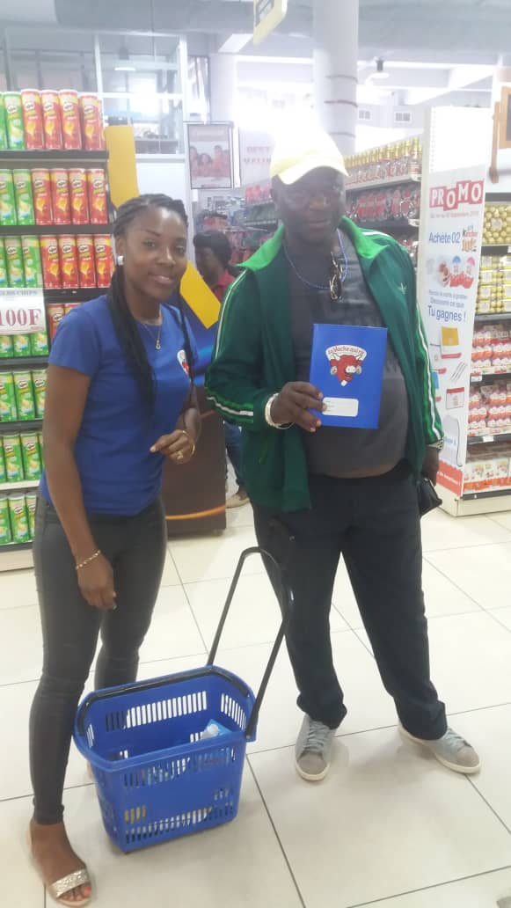
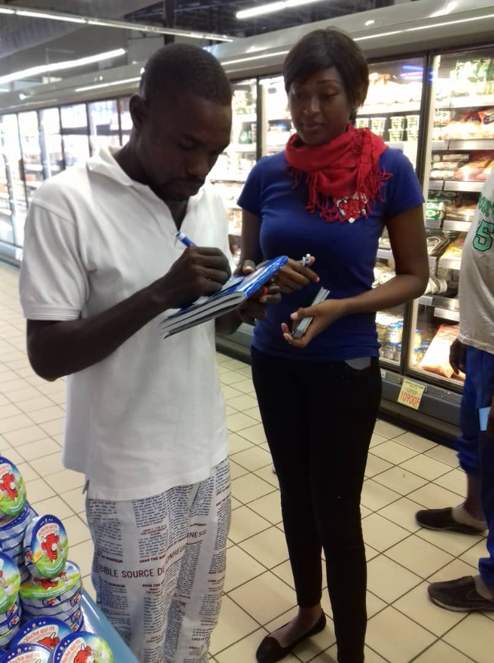
VILLE DE DOUALA

Slide 40
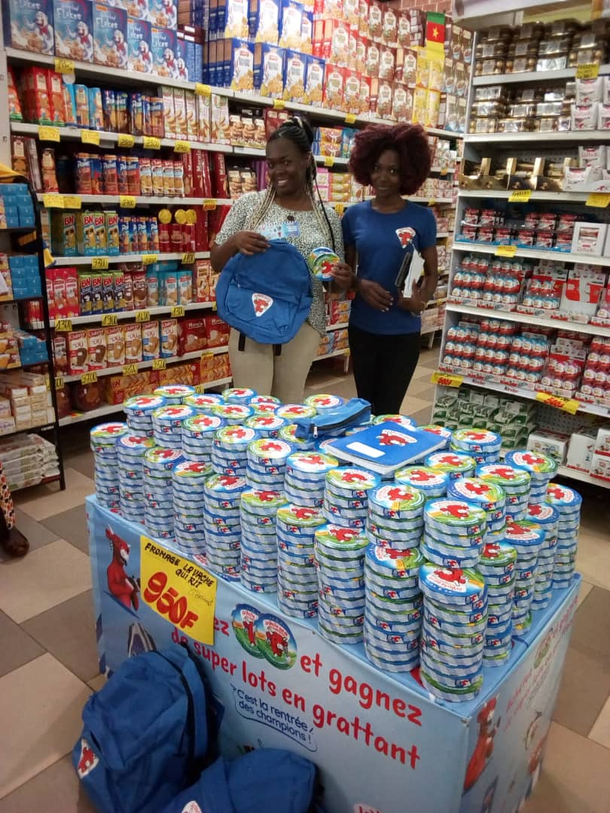
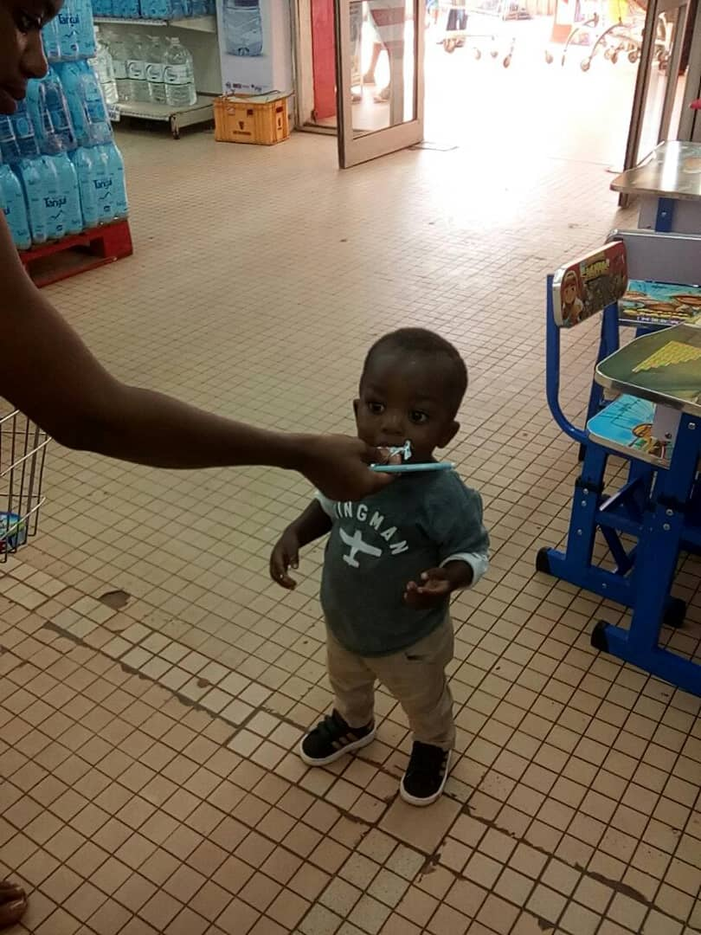
VILLE DE YAOUNDE

Slide 41

Client posant acte d’achat

Slide 42
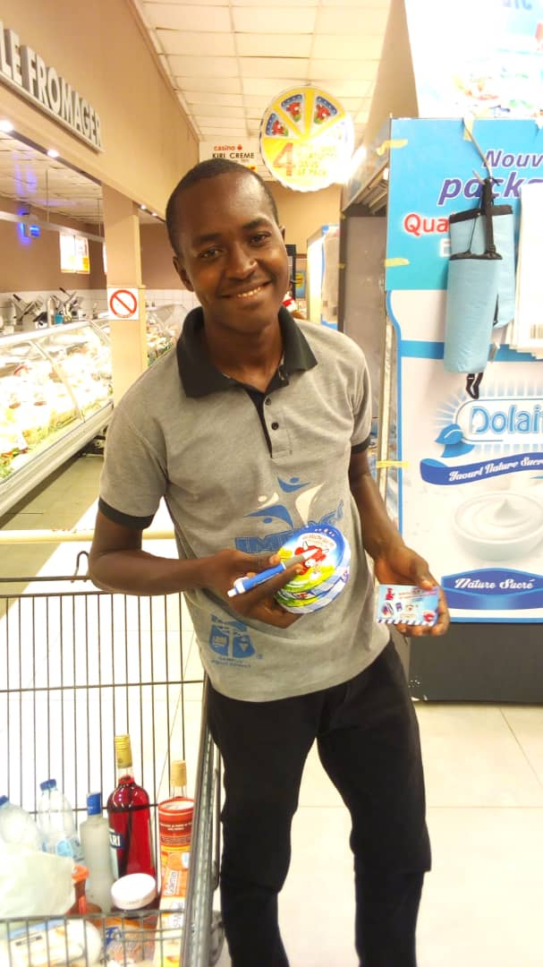
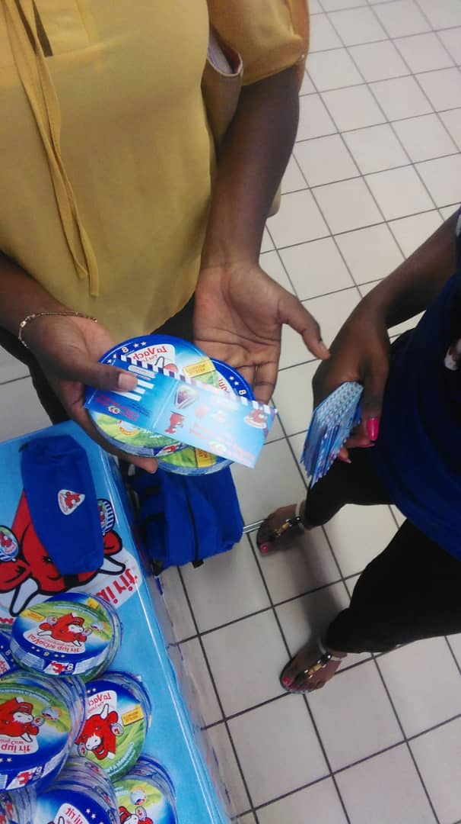
ACTE D’ACHAT DOUALA

Slide 43
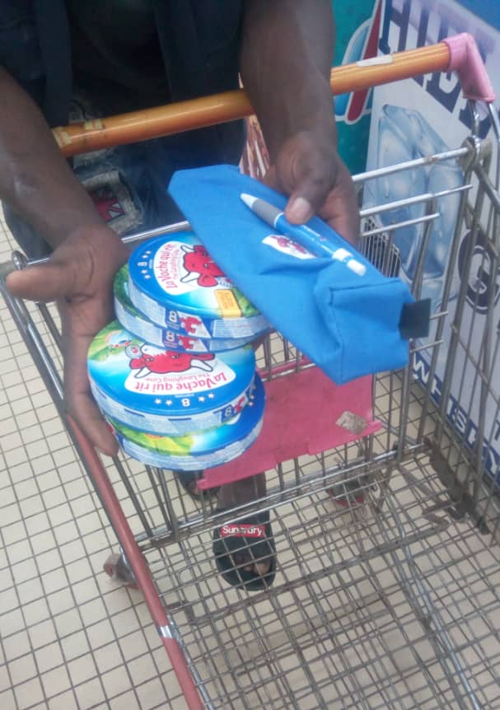
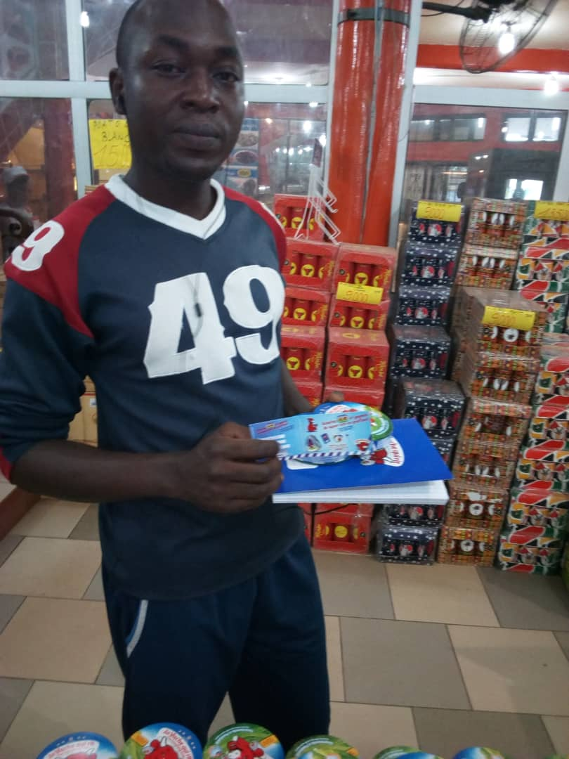
ACTE D’ACHAT YAOUNDE

Slide 44
Client grattant

Slide 45
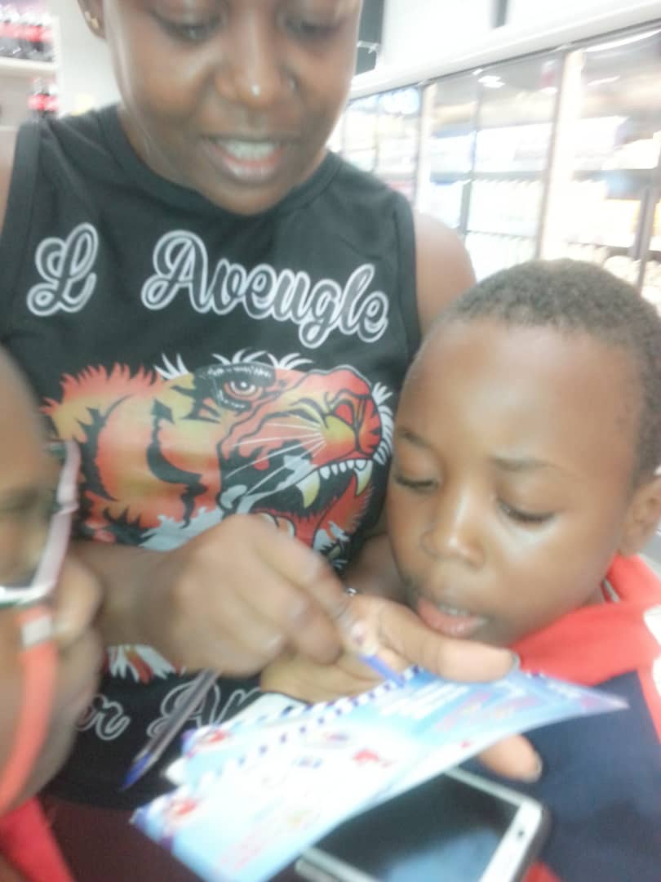
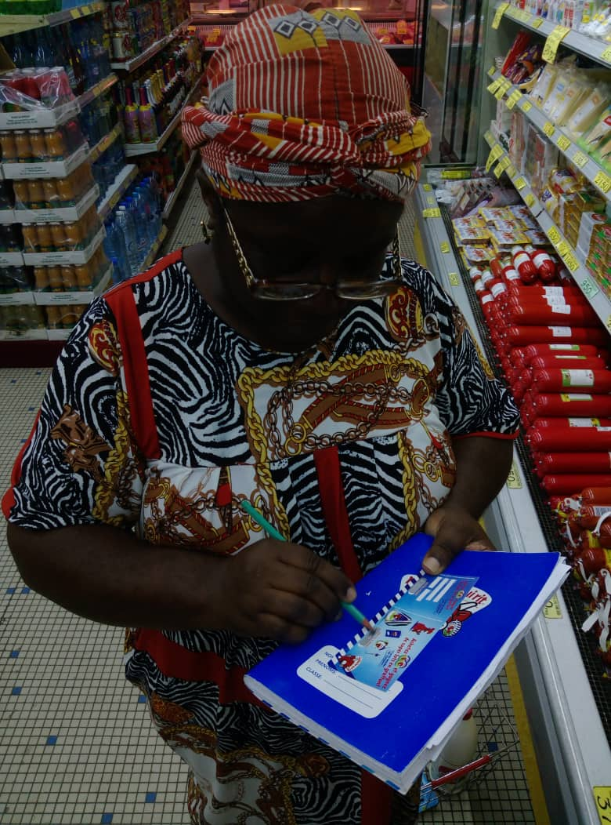
CLIENTS DOUALA

Slide 46
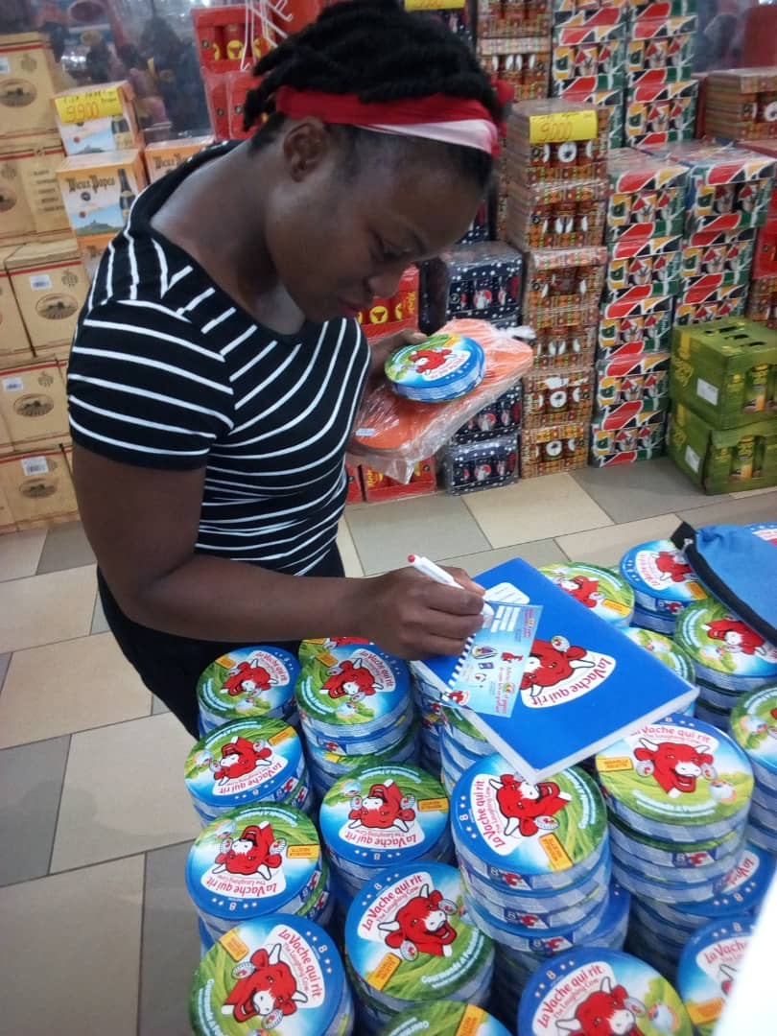
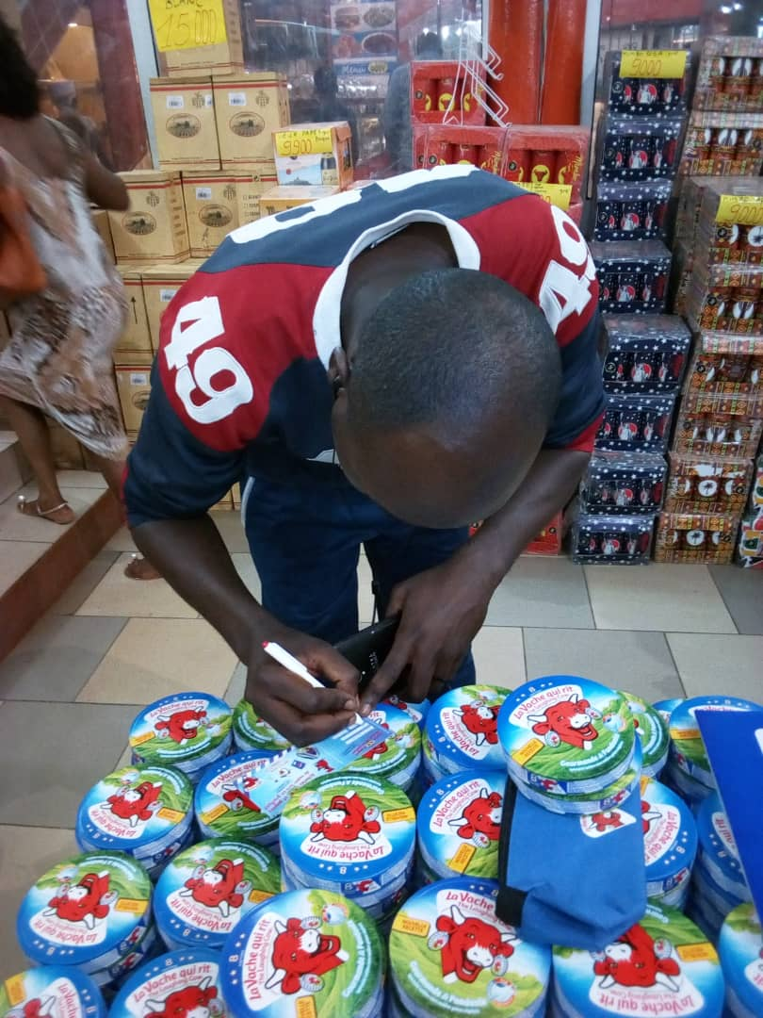
VILLE DE YAOUNDE

Slide 47
Clients recevant leur lot

Slide 48
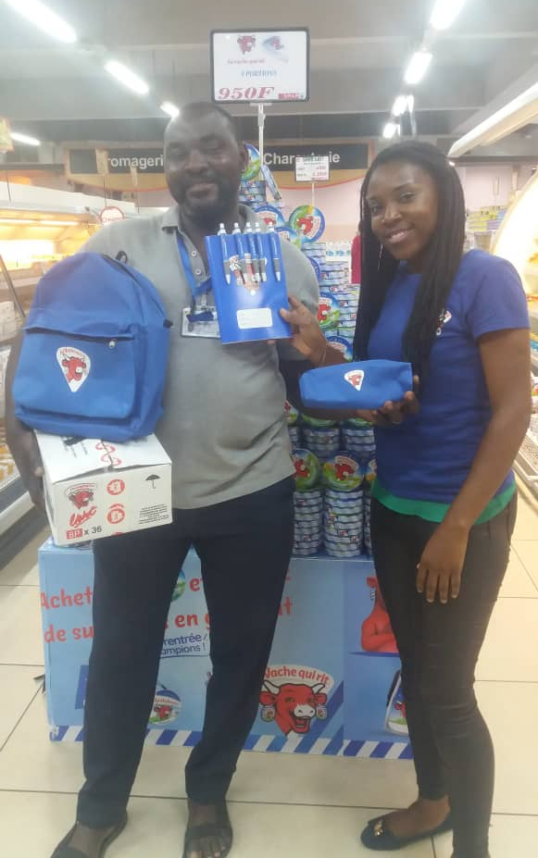
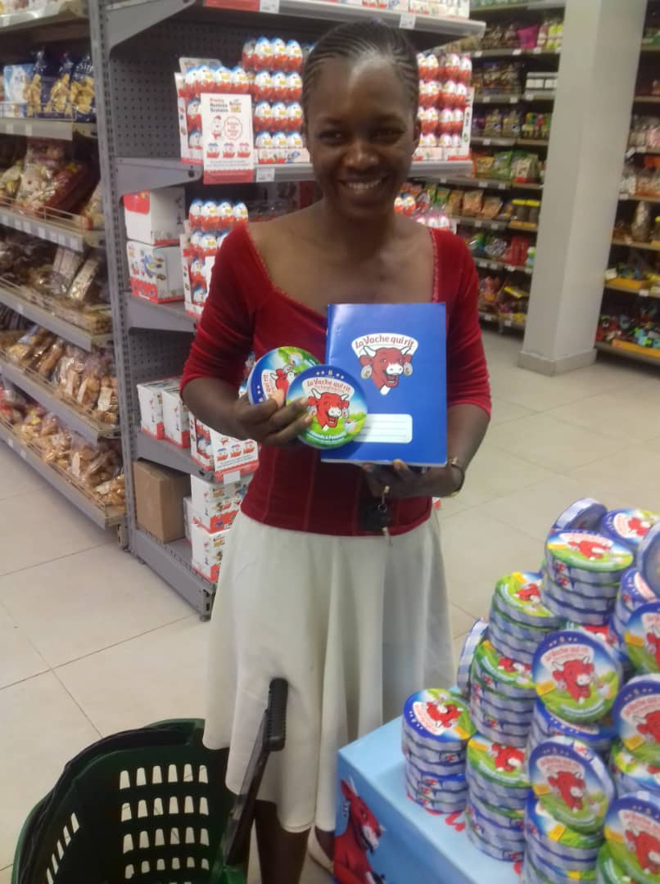
GAGNANTS DE DOUALA

Slide 49
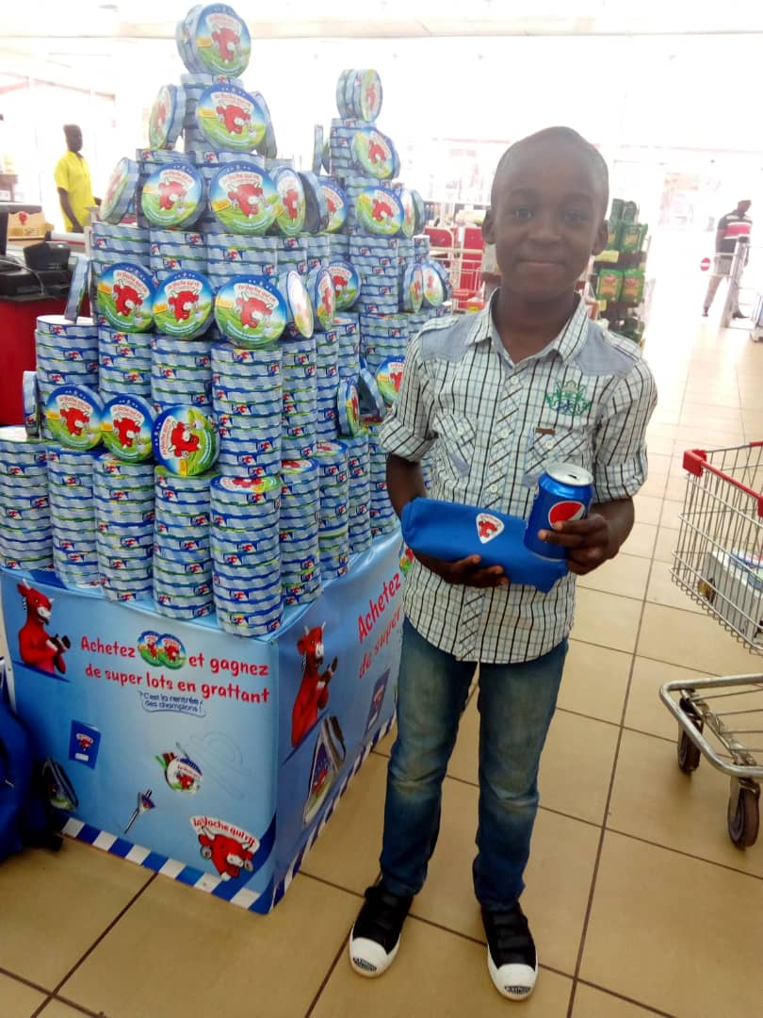
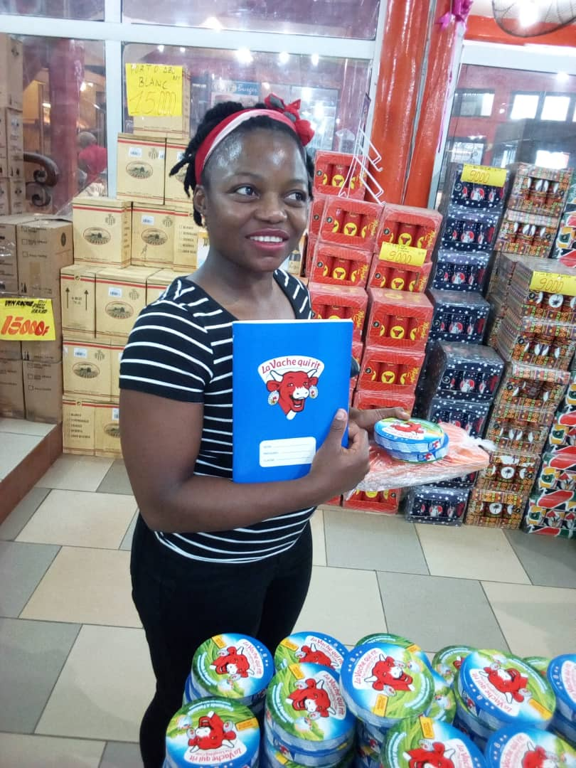
GAGNANTS DE YAOUNDE

Slide 50
Autres photos

Slide 51
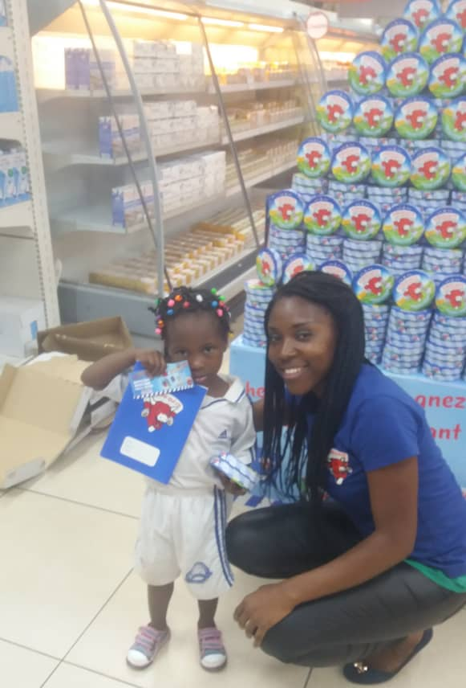
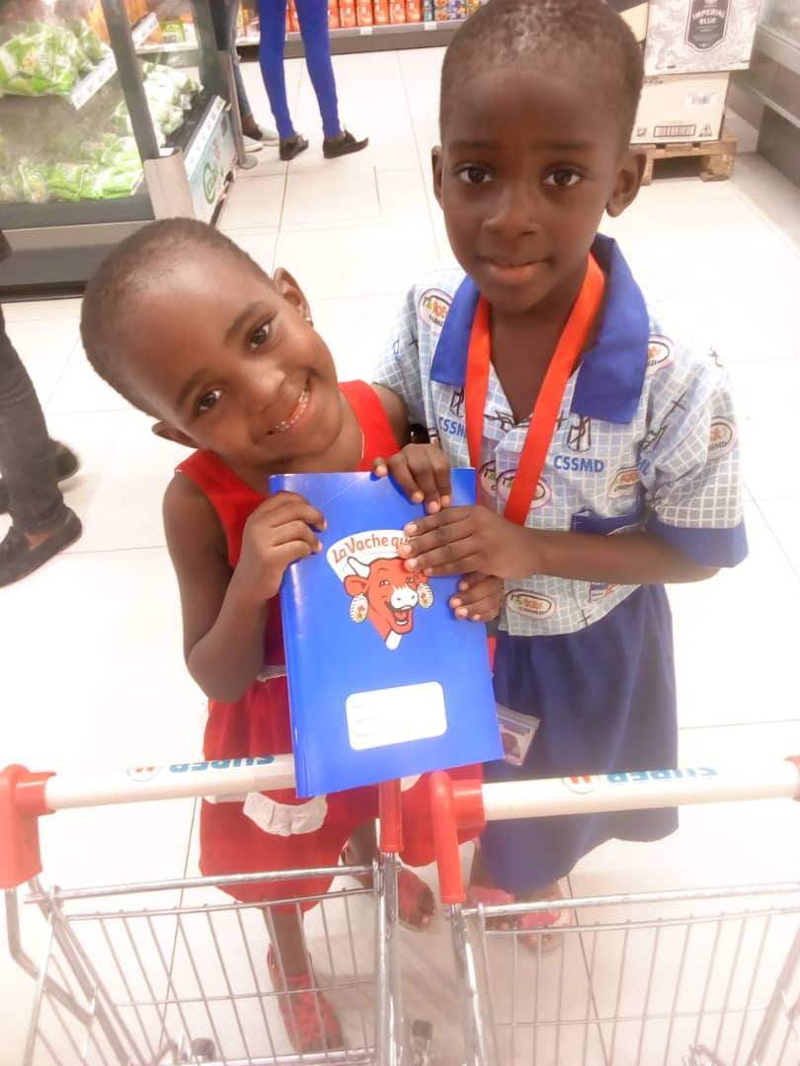
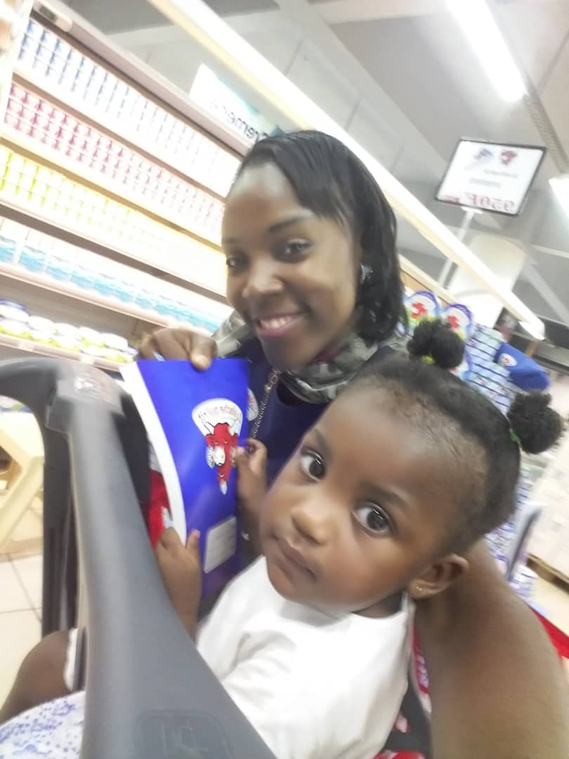
VILLE DE DOUALA

Slide 52
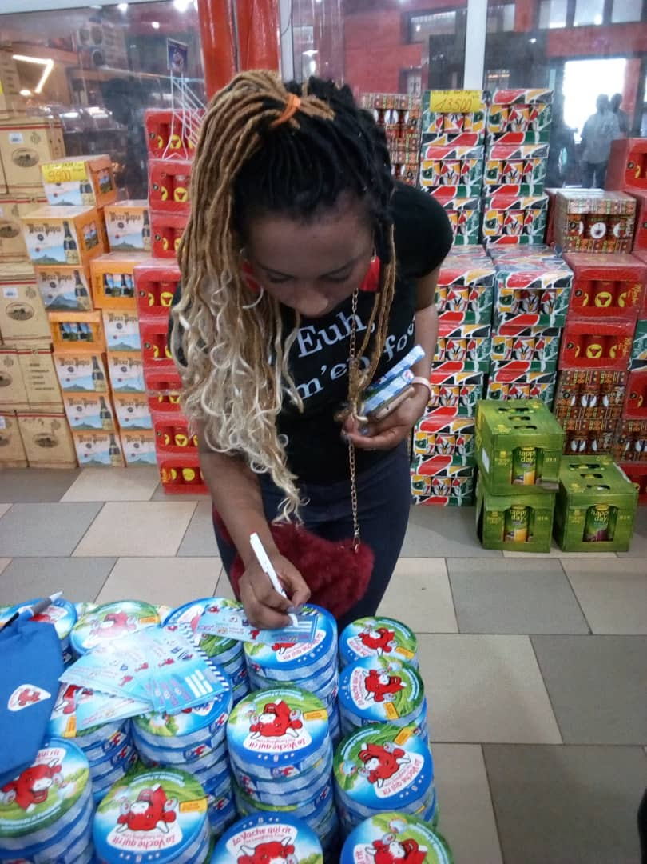
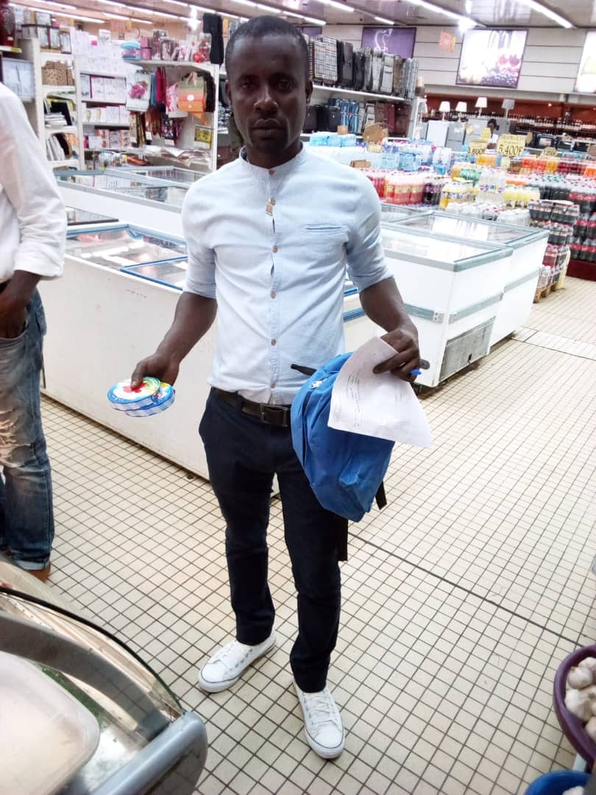
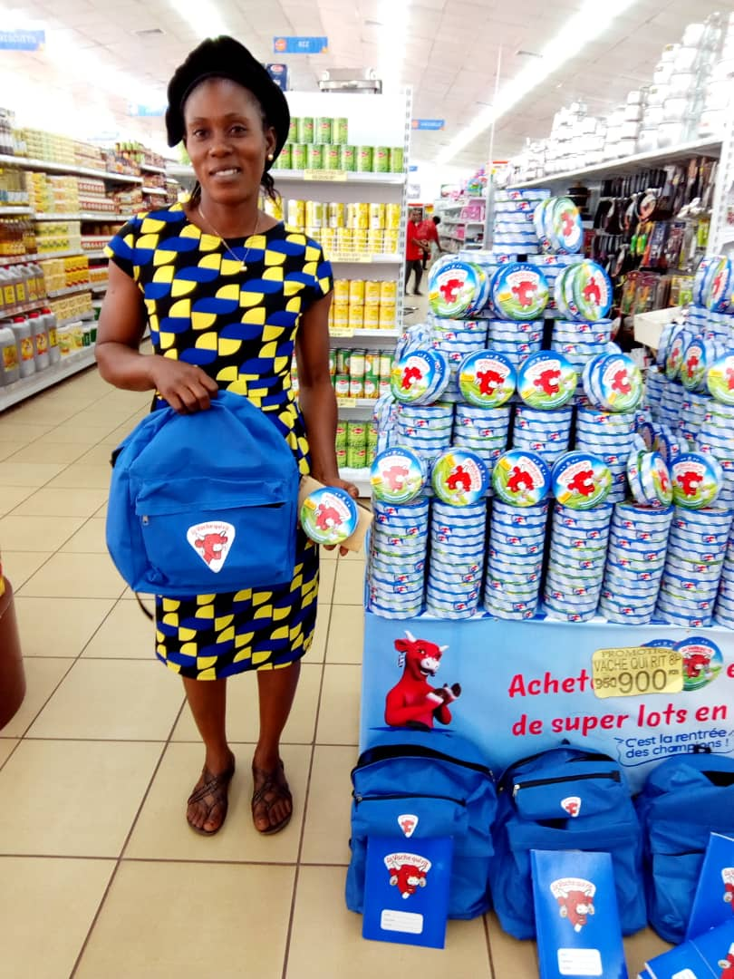
VILLE DE YAOUNDE

Slide 53
Ce qu’il faut retenir

Slide 54


Les grandes leçons
Gestion des PDV’s
Problème de stock cette semaine à Yaoundé à CASINO et à Douala, SAKER Beedi
Maximiser les ventes avec la présence de la BA et avoir une BA par PDV sur Douala dès demain
Gestion des ressources
Feed back des superviseurs sur le moindre problème
Pro activité des BA
Gestion des lots:
Le respect du transfert hebdomadaire des lots
Le respect de la constitution de la cagnotte journalière par BA
Gestion de la visibilité:
Visibilité effective dans les deux villes (13 PDV Douala et 14 Yaoundé)
Respect du dresscode de l’activité( jean noir + t-shirt bleu vqr + ballerine noire)

Slide 55



